Slide 1
20 лет со дня образования Ассамблеи народа Казахстана

Slide 2
Ассамблея народа Казахстана — консультативно-совещательный орган при Президенте Республики Казахстан.

Slide 3
Ассамблея народа Казахстана была образована в соответствии с Указом Президента Республики Казахстан от 1 марта 1995 года как консультативно-совещательный орган при Главе государства.
Идея создания Ассамблеи народа Казахстана была впервые высказана Президентом страны Н.А.Назарбаевым в 1992 году, на Первом Форуме народов Казахстана, посвященном первой годовщине Независимости.
Данная инициатива положила начало новому этапу межкультурного диалога, явилась несомненным новаторством в мировой практике, которая на самом высоком уровне позволила решать вопросы развития межэтнических отношений.

Slide 4
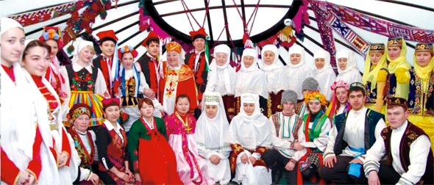

Slide 5
20 октября 2008 года Президентом страны был подписан Закон «Об Ассамблее народа Казахстана», не имеющий аналогов в мире, который юридически закрепляет Ассамблею народа Казахстана в качестве полноправного субъекта политической системы страны, определяет нормативные правовые основы ее деятельности.
Закон определил статус, порядок формирования и организацию работы Ассамблеи народа Казахстана, направленных на реализацию государственной национальной политики, обеспечение общественно-политической стабильности в Республике Казахстан и повышение эффективности взаимодействия государственных и гражданских институтов общества в сфере межэтнических отношений.
В соответствии с законом Ассамблея народа Казахстана это – учреждение без образования юридического лица, образуемое Президентом Республики Казахстан, способствующее разработке и реализации государственной национальной политики.

Slide 7
Цели и Задачи:
равенство прав и свобод граждан республики, независимо от расы, национальности, языка, отношения к религии, принадлежности к социальным группам;
всестороннее развитие национальных культур, языков и традиций народов Казахстана;
расширение интеграционных связей с международными организациями;
формирование казахстанской идентичности путём консолидации этносов Казахстана;
формирование и распространение идей духовного единства, укрепление и сохранение дружбы народов и межнационального согласия;

Slide 8
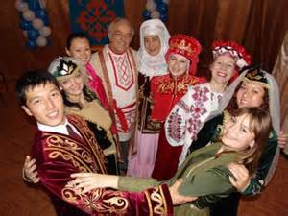
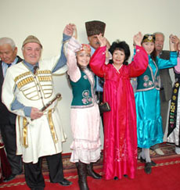
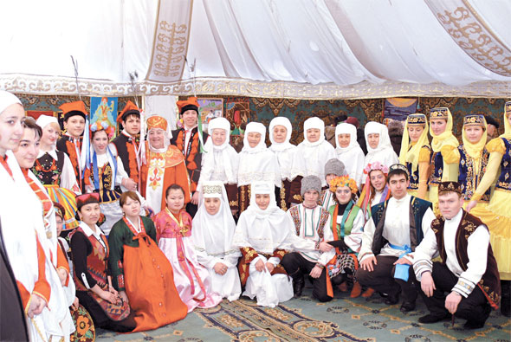
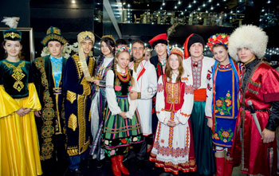

Slide 9
Деятельность Ассамблеи направлена на решение следующих задач:
- содействие сохранению в республике межнационального и межконфессионального согласия, стабильности в обществе;
- выработка предложений по проведению государственной политики, способствующей развитию дружественных отношений между представителями национальностей, проживающими на территории Казахстана, содействие их духовно-культурному возрождению и развитию на основе соблюдения принципа равноправия;
- формирование политической культуры граждан, опирающейся на цивилизованные и демократические нормы;
- обеспечение учета многообразных национальных интересов в проводимой государством национальной политике;
- поиск компромиссов для разрешения возникающих в обществе социальных противоречий.

Slide 10
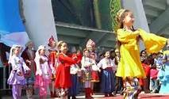
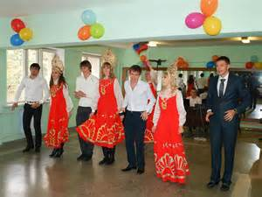
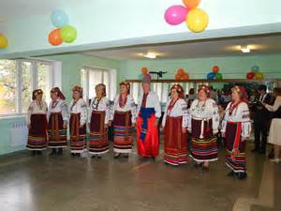

Slide 11
Организация
Председателем Ассамблеи народа Казахстана по должности является президент Казахстана — Нурсултан Назарбаев.
- Председатель Ассамблей определяет и утверждает основные направления деятельности ассамблей. Председатель ассамблей имеет двух заместителей.
- Заместитель председателя ассамблей назначается на оснований рекомендаций Совета Ассамблей актами Президента Республики Казахстан.
- Сессий Ассамблей созываются Председателем Ассамблей. Дата, место проведения и предполагаемая повестка дня сессий Ассамблей объявляются за месяц до начала её работы. Сессия созывается не реже одного раза в год.
- В настоящее время Ассамблея имеет в своем составе 394 членов.
Состав Ассамблеи формирует Председатель Ассамблеи из числа представителей национально-культурных и других общественных объединений, а также иных лиц с учётом их авторитета в обществе, общественно-политической активности.
В каждой области Казахстана существуют малые Ассамблеи народа Казахстана и являются консультативно-совещательными органами при Акимах.

Slide 12
Сессии Ассамблеи созываются Председателем Ассамблеи. Дата, место проведения и предполагаемая повестка дня сессии Ассамблеи объявляются за месяц до начала ее работы. Сессия созывается не реже одного раза в год. Внеочередная сессия Ассамблеи созывается Председателем Ассамблеи по собственной инициативе или по просьбе не менее одной трети от общего числа членов Ассамблеи и проводится в месячный срок со дня принятия решения.
Кандидаты в члены Ассамблеи народов Казахстана выдвигаются решениями сессий малых ассамблей по предложениям национально-культурных центров, а от региональных и республиканских общественных объединений рекомендуются решениями их высших органов.
В стране действует более 100 национальных школ, функционирует 170 воскресных школ, где изучаются 23 родных языка. В трех школах национального возрождения работают 29 отделений по изучению 12 родных языков. На финансовую поддержку этих школ Правительство страны выделяет ежегодно 12 млн. тенге. Кроме того, им оказывается помощь и из местного бюджета.

Slide 13
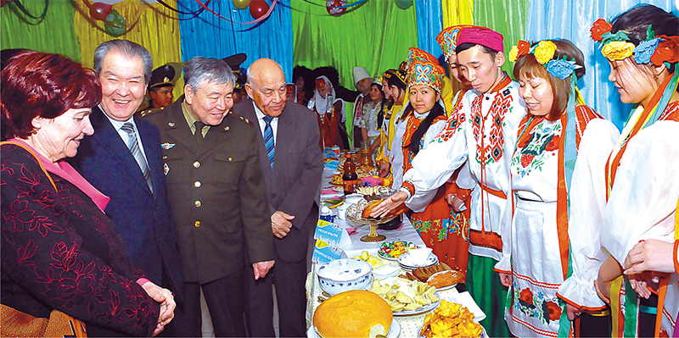
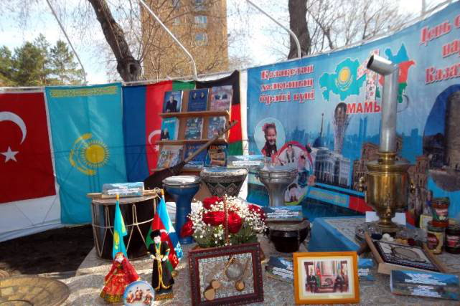

Slide 14
За годы своего существования Ассамблея народа Казахстана прошла длительный путь развития, накопив большой консолидирующий и интеллектуальный потенциал и трансформировавшись в институт народной дипломатии. Этот уникальный институт, объединяющий более 100 этносов нашей страны, сыграл огромную роль в сохранении стабильности и поступательном развитии республики. Ассамблея демонстрирует всему миру успешность политики, проводимой Казахстаном в области межэтнических отношений.
Во многом благодаря работе Ассамблеи в нашей стране сформировалась уникальная модель межэтнического и межконфессионального согласия, особая атмосфера доверия, солидарности и взаимопонимания, когда каждый гражданин, независимо от этнической или религиозной принадлежности, обладает и пользуется всей полнотой гражданских прав и свобод, гарантируемых Конституцией.

Slide 15
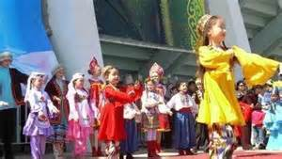
В республике созданы все необходимые условия для развития культуры, языка, традиций всех этносов Казахстана. Деятельность Ассамблеи способствует росту международного авторитета Республики Казахстан как страны, эффективно решающей вопросы межэтнических отношений.

Slide 16
За годы своей деятельности Ассамблея обсудила важные вопросы социально-политической жизни общества, связанные с дальнейшими экономическим и политическим реформированием казахстанского общества и превратилась в авторитетный общественный институт гармонизации межнациональных отношений.
Заметно увеличилась финансовая поддержка со стороны государства. Ежегодно государство оказывает финансовую поддержку деятельности национально-культурных объединений и малых ассамблей, для руководителей национально-культурных центров утверждены Президентские гранты.
Начавшийся активный процесс возрождения национальных культур привел к созданию 22 республиканских и региональных национально-культурных центров, которые объединяют 470 областных, городских и районных организаций.

Slide 17
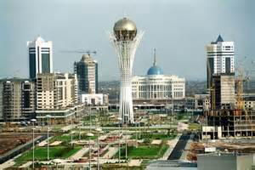
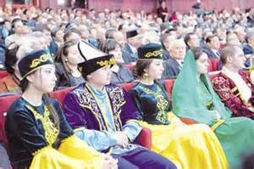
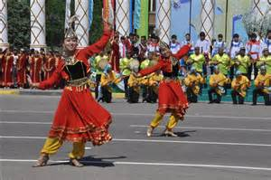

Slide 18
Сегодня в республике имеют этнообразования: немцы - 49, казахи - 40, корейцы - 36, татары – 29, славяне – 27, чеченцы и ингуши - 26, азербайджанцы – 23, уйгуры - 21, русские - 20, украинцы - 19, евреи - 18, поляки - 16, турки - 14, греки -12, армяне - 11, белорусы - 10, дунгане – 10, курды, узбеки по 8, казаки – 6, туркмены, болгары, дагестанцы по 4, кыргызы, таджики по 3, карачаевцы и балкарцы, китайцы, чуваши, каракалпаки по 2, ассирийцы, чехи, народы Прибалтики, грузины, осетины, лезгины, иранцы, буряты, венгры, румыны по 1.
В стране действует более 100 национальных школ, функционирует 170 воскресных школ, где изучаются 23 родных языка. В трех школах национального возрождения работают 29 отделений по изучению 12 родных языков. На финансовую поддержку этих школ Правительство страны выделяет ежегодно 12 млн. тенге. Кроме того, им оказывается помощь и из местного бюджета.
В Казахстане издается 4 республиканских и 15 региональных национальных газет, работает 6 национальных театров (казахский, русский, немецкий, уйгурский, корейский и узбекский).
Ежегодно выходит в свет несколько десятков новых книг на языках этнических групп. Стали традиционными ежегодные массовые народные праздники Наурыз, Масленица, Рождество и др.

Slide 19
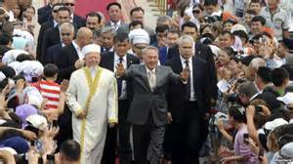
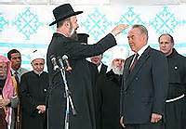
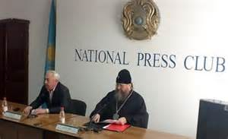
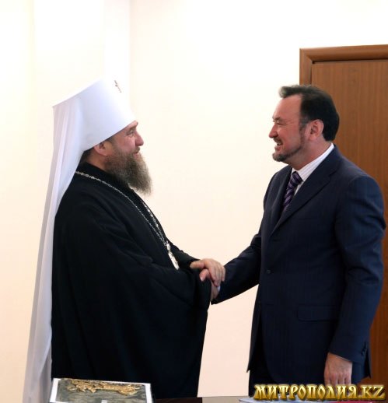

Slide 20
Деятельность Ассамблеи способствует росту международного авторитета Республики Казахстан как страны эффективно решающей проблемы межнациональных отношений.
Вклад Ассамблеи по достоинству оценен на самом высоком уровне. Генеральный секретарь ООН Кофи Аннан, совершивший визит в нашу страну, назвал Казахстан примером межнационального согласия, стабильного, устойчивого развития для других государств мира. Высоко отозвался о казахстанском народе и Римский Папа Иоанн Павел II, посетивший Казахстан.

Slide 22
Мультипликативный эффект, вызванный I Съездом, стал своеобразным «магнитом», притягивающим к Казахстану внимание всего мира. Свой интерес высказали как духовные лидеры, так и ведущие политические деятели, а также экспертное сообщество, заинтересованное в изучении феномена казахстанской модели межэтнического и межрелигиозного согласия.
Именно благодаря политике Лидера Нации Нурсултана Назарбаева республика стала образцом для подражания не только на постсоветском пространстве, но и для стран дальнего зарубежья, а феномен Ассамблеи народа Казахстана - предметом для изучения. И сегодня успешно действующая казахстанская модель межнационального мира и согласия является хорошим заделом на будущее нашей страны.

Slide 24
Дорогие читатели!
На страницах книг и газет, имеющихся в нашей библиотеке, Вы можете поближе познакомиться с докладом президента республики Казахстан Назарбаева Нурсултана Абишевича на сессии ассамблей народов Казахстана, а так же деятельностью, задачами и целью ассамблеи…

Slide 25
Книги:
б 66(2К)
О-72
За мир и согласие в нашем общем доме : материалы 1 ассамблеи нар.Каз. - Алматы : Казахстан, 1995. - 160 с.
б 66(5К)
Қ18
Қазақстан халықтары Ассамблеясы IV сессиясының материалдары, Ақмола қ., 6 маусым, 1997 ж. : г.Акмола 6 июня 1997 г. - Алматы : Жазушы, 1997. - 128 с.
66.5(5Каз)
Д64
Достықтың дархан ұясы! [Қазақстан халықтарының Ассамблеясына 10 жыл]. - Павлодар : ЭКО, 2004. - 279 с. :
б 66(5К)
Н17
Назарбаев, Н.
Қазақстан халықтарының Ассамблеясы 10 жыл : 1-10 сессияларындағы баяндамалары жинағы / Назарбаев, Н. - Астана : Елорда, 2005. - 440 с.
66.3(5Каз)
Н17
Әлиев, Ж. Ә.
Н. Назарбаев - этносаралық және конфессияаралық келiсiмнiң қазақстандық үлгiсiнiң негізін қалаушы / Әлиев, Ж. Ә. ; ауд. Ибраим, С. - Алматы : Жетi жарғы, 2006. - 212 с.
б 66(5К)
Қ18
Қазақстан халықтары Ассамблеясы IV сессиясының материалдары, Ақмола қ., 6 маусым, 1997 ж. : г.Акмола 6 июня 1997 г. - Алматы : Жазушы, 1997. - 128 с.

Slide 26
б 66(5К)
Н19
Алиев, Ж. А.
Н. Назарбаев - основатель казахстанской модели межэтнического и межконфессионального согласия / Алиев, Ж. А. - Алматы : Жетi жарғы, 2005. - 212 с.
б 66(5К)
Қ18
Қазақстан халықтарының Ассамблеясына 10 жыл. - Астана : Елорда, 2005. - 236 с.
б 74(5К)
Қ18
Қазақстан Республикасының жоғары оқу орындарының тәрбие жұмысы жөніндегі проректорларының, Қазақстан халқы ассамблеясы және республикалық жастар ұйымдары жетекшілерінің республикалық семинар кеңесінің материалдары = Материалы Республиканского семинар-совещания проректоров вузов по воспитательной работе высших учебных заведений РК., руководителей ассамблеи народа Казахстана и Республиканских молодежных организаций. - Павлодар : Кереку, 2009. - 149 б.
б 66(5К)
Қ18
Қазақстан халқы Ассамблеясы : тарихи очерк / Е. Л. Тоғжанов [және т. б.]. - Алматы : Раритет, 2010. - 328 б.
б 66(5К)
И77
Иренов, Ғ. Н.
Этносаясаттану : 5В0502 - Саясаттану мамандығы бойынша оқу құралы / Ғ. Н. Иренов, Р. С. Арын. - Павлодар : Brand Print, 2011. - 246 с.

Slide 27
б 66(5К)
Н17
Назарбаев, Н.
Қазақстан халықтарының Ассамблеясы 10 жыл : 1-10 сессияларындағы баяндамалары жинағы / Назарбаев, Н. - Астана : Елорда, 2005. - 440 с.
на казахском и русском языках
б 74(5К)
Қ18
Назарбаев, Н. Ә.
Қазақстан Республикасының Президентi Н. Ә. Назарбаевтың бiлiм және ғылым мәселелерiн қамтитын сөйлеген сөздерiнiң жинағы / Назарбаев, Н. Ә. - Астана : [Б.и.], 2007. - 110 с.
б 66(5К)
С89
Сұлтанов, К.
Серпiндi кезең / Сұлтанов, К. - Астана : Елорда, 2005. - 608 с.
б 66(5К)
Д93
Дьяченко, С.
Искусство возможного / С. Дьяченко. - Алматы : Ақарман, 2008. - 421 с.
И мн.др…

Slide 28
Статьи:
Мусагулов, Г. Ж.
Творческие вершины композитора Якова Хана в контексте отечественного эстрадно-джазового искусства / Г. Ж. Мусагулов // АНІSKA. - 2014. - 9 мая. - С. 11.
ХХІ сессия Ассамблеи народа Казахстана: культура мира, духовности и согласия // АНІSKA. - 2014. - 9 мая . - С. 4-5. ; Украінські новини. - 2014. - № 15. - С. 2-3.
Смаилов, Р.
Когда мы вместе / Р. Смаилов // Регион. kz . - 2014. - 1 августа. - С. 5.
Украинцы Павлодара отметили День независимости Украины] // Украінські новини. - 2014. - № 34. - С. 4-5. : ил. - Текст на укр. языке.
Химинес-Товар, С.
"Казахстанизация" Казахстана: языковая политика, национализм и этнические меньшинства / С. Химинес-Товар ; пер.: С. В. Соколовский // Этнографическое обозрение. - 2014. - № 4. - С. 27-35.
Опыт решения этноязыковых вопросов // Deutsche Allgemeine Zeitung. - 2014. - № 38. - С. 2.
Встреча делегации АНК с парламентариями Канады // Deutsche Allgemeine Zeitung. - 2014. - № 38. - С. 2.
Горбунов, С.
Наш общий дом / С. Горбунов // Казахстанская правда. - 2014. - 5 ноября. - С. 4.
Горбунов, С.
Говорим на языке дружбы / С. Горбунов // Казахстанская правда. - 2014. - 8 ноября. - С. 4.
Акпарова, Г. Т.
Влияние казахской культуры на историческое самосознание современников / Г. Т. Акпарова // ҚР ҰҒА баяндамалары=Доклады НАН РК. - 2014. - № 5. - С. 129-132.
Мамытова, С.
Крепить доверие между гражданами / С. Мамытова // Казахстанская правда. - 2014. - 25 ноября. - С. 6.
Горбунов, С.
По-иному жить не можем / С. Горбунов // Казахстанская правда. - 2015. - 10 января. - С. 3.
Назарбаев , Н. А.
"Единство - это высшая добродетель" : (Встреча с журналистами ведущих СМИ Казахстана) / Н. А. Назарбаев // Достық=Дружба. - 2014. - № 5. - С. 4-7.
И мн. др.

Slide 29
Спасибо за внимание!
Мы надеемся, что Вы с удовольствием и пользой для себя ознакомитесь с материалами Ассамблеи народа Казахстана
Наш адрес: ГУК
Научная библиотека им. Академика С. Бейсембаева
Читальный зал периодических изданий
Время работы:
ежедневно с 9.00 - 19.00
суббота с 9.00 - 17.00
воскресенье выходной.
Составитель: Мусина Г. Н.

